Slide 1
§.基础知识题
要求：
1、完成本文档中所有的题目并写出分析、运行结果
2、无特殊说明，均使用VS2022编译即可
3、直接在本文件上作答，写出答案/截图（不允许手写、手写拍照截图）即可；填写答案时，为适应所填内容或贴图，
允许调整页面的字体大小、颜色、文本框的位置等
★ 贴图要有效部分即可，不需要全部内容
★ 在保证一页一题的前提下，具体页面布局可以自行发挥，简单易读即可
★ 不允许手写在纸上，再拍照贴图
★ 允许在各种软件工具上完成（不含手写），再截图贴图
4、转换为pdf后提交
5、9月15日前网上提交本次作业（在“文档作业”中提交）

Slide 2
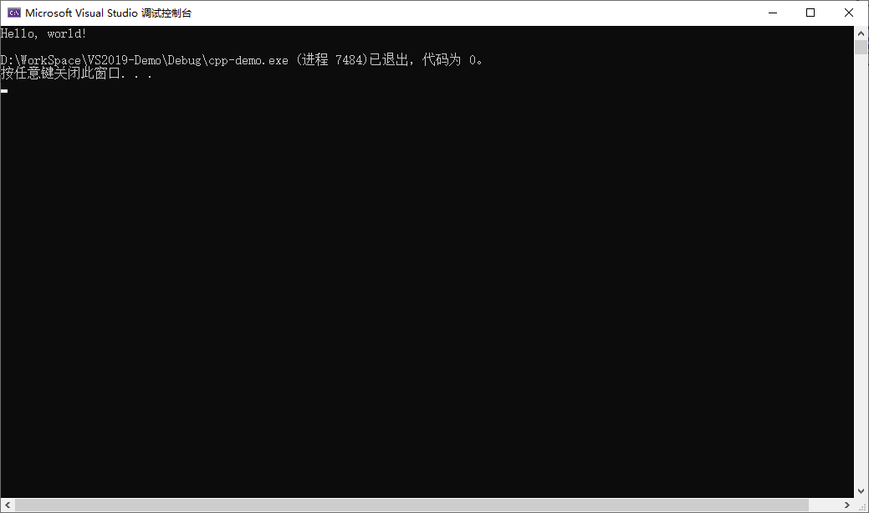

§.基础知识题
贴图要求：只需要截取输出窗口中的有效部分即可，如果全部截取/截取过大，则视为无效贴图
例：无效贴图 例：有效贴图

Slide 3
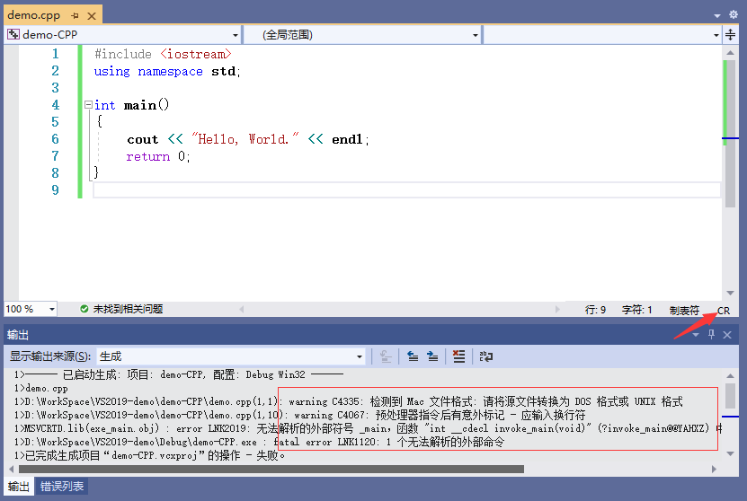
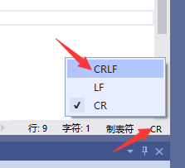
§.基础知识题
附：用WPS等其他第三方软件打开PPT，将代码复制到VS2022中后，如果出现类似下面的编译报错，则观察源程序编辑窗
的右下角是否为CR，如果是，
单击CR，在弹出中选择CRLF，
再次CTRL+F5运行即可

Slide 4
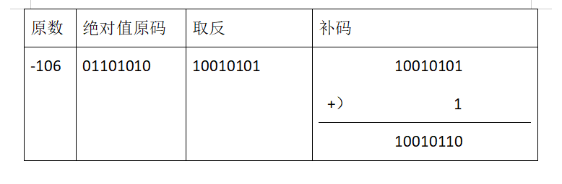
§.基础知识题
1、十进制整数转二进制补码（仿照课件PDF的P.22，写出具体步骤，包括绝对值、取反、+1）
格式要求：多字节时，每8bit中间加一个空格或-(例："11010100 00110001" 或 "11010100-00110001")
A.-106 （假设为1字节整数，其中进制互转部分，直接写答案即可，不需要竖式除法/按权展开相加，下同）

Slide 5
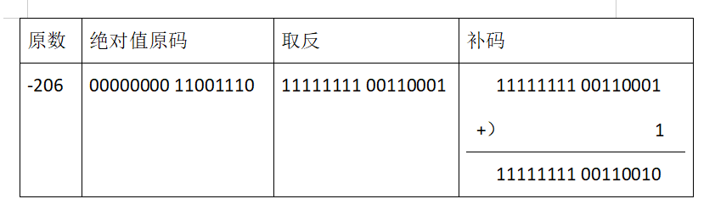
§.基础知识题
1、十进制整数转二进制补码（仿照课件PDF的P.22，写出具体步骤，包括绝对值、取反、+1）
格式要求：多字节时，每8bit中间加一个空格或-(例："11010100 00110001" 或 "11010100-00110001")
B.-206 （假设为2字节整数）

Slide 6
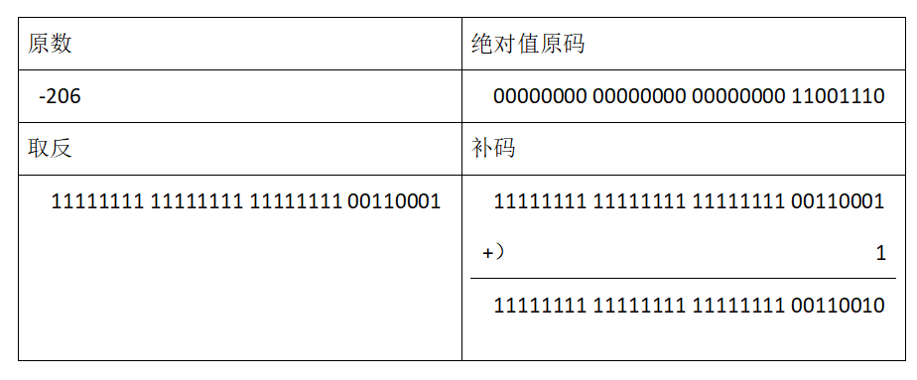
§.基础知识题
1、十进制整数转二进制补码（仿照课件PDF的P.22，写出具体步骤，包括绝对值、取反、+1）
格式要求：多字节时，每8bit中间加一个空格或-(例："11010100 00110001" 或 "11010100-00110001")
C.-206 （假设为4字节整数）

Slide 7
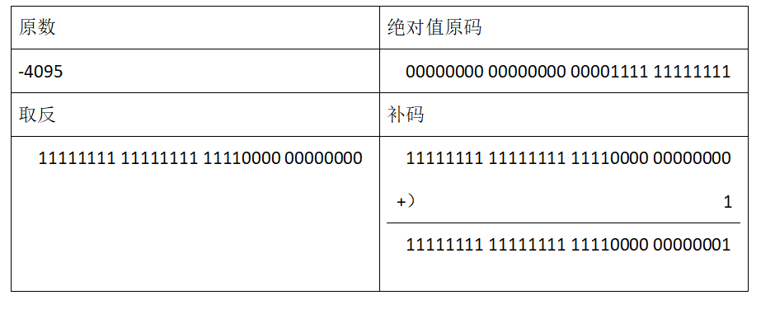
§.基础知识题
1、十进制整数转二进制补码（仿照课件PDF的P.22，写出具体步骤，包括绝对值、取反、+1）
格式要求：多字节时，每8bit中间加一个空格或-(例："11010100 00110001" 或 "11010100-00110001")
D.-4095 （假设为4字节整数）

Slide 8
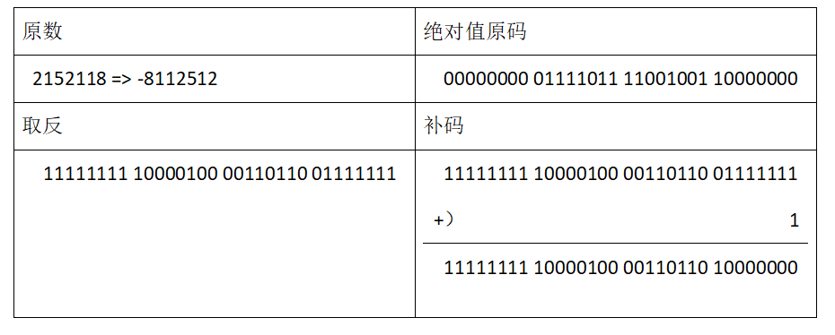
§.基础知识题
1、十进制整数转二进制补码（仿照课件PDF的P.22，写出具体步骤，包括绝对值、取反、+1）
格式要求：多字节时，每8bit中间加一个空格或-(例："11010100 00110001" 或 "11010100-00110001")
E.你的学号对应的int型十进制负数（例1：1234567 => -7654321 / 1234000 => -4321）

Slide 9
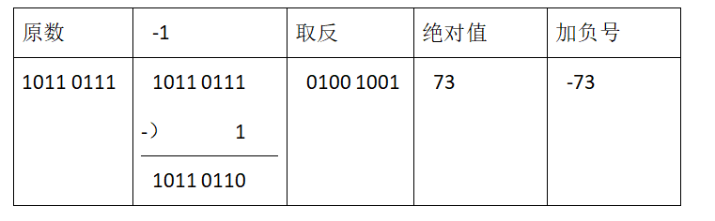
§.基础知识题
2、二进制补码转十进制整数（只考虑有符号数，写出具体步骤，包括-1、取反、绝对值、加负号）
格式要求：多字节时，每8bit中间加一个空格或-(例："11010100 00110001" 或 "11010100-00110001")
A.1011 0111

Slide 10
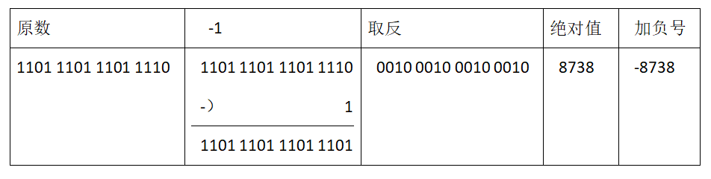
§.基础知识题
2、二进制补码转十进制整数（只考虑有符号数，写出具体步骤，包括-1、取反、绝对值、加负号）
格式要求：多字节时，每8bit中间加一个空格或-(例："11010100 00110001" 或 "11010100-00110001")
B.1101 1101 1101 1110

Slide 11
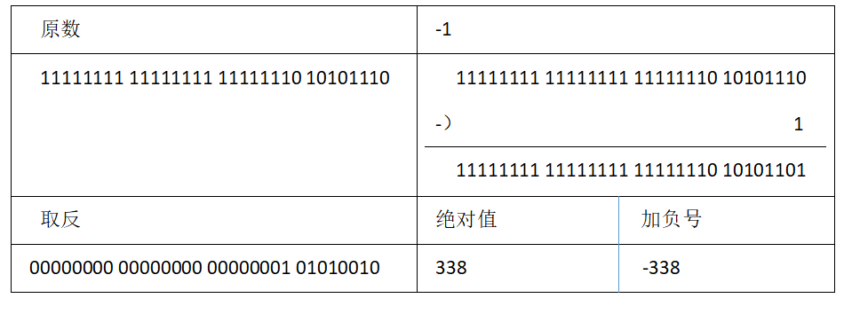
§.基础知识题
2、二进制补码转十进制整数（只考虑有符号数，写出具体步骤，包括-1、取反、绝对值、加负号）
格式要求：多字节时，每8bit中间加一个空格或-(例："11010100 00110001" 或 "11010100-00110001")
C.1111 1111 1111 1111 1111 1110 1010 1110

Slide 12
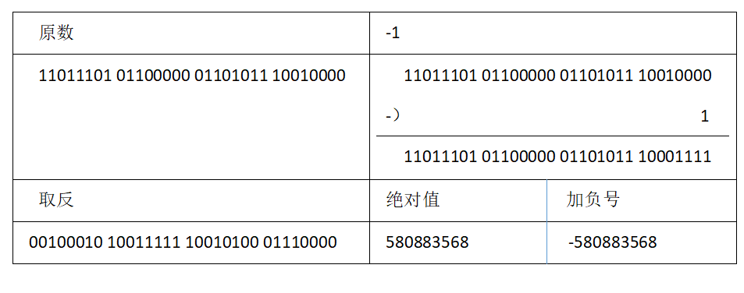
§.基础知识题
2、二进制补码转十进制整数（只考虑有符号数，写出具体步骤，包括-1、取反、绝对值、加负号）
格式要求：多字节时，每8bit中间加一个空格或-(例："11010100 00110001" 或 "11010100-00110001")
D.1101 1101 0110 0000 0110 1011 1001 0000

Slide 13
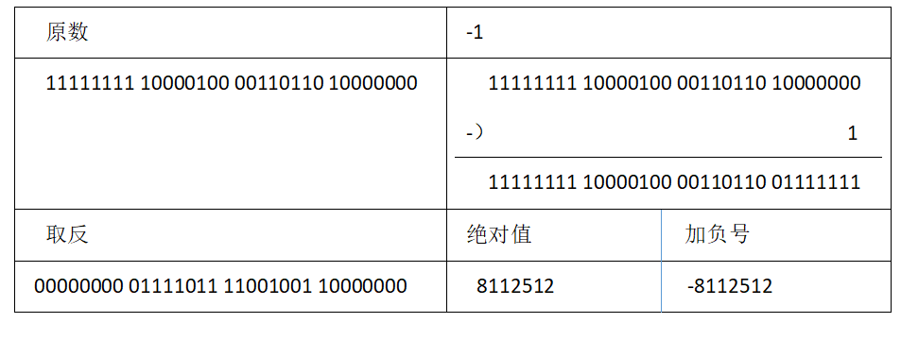
§.基础知识题
2、二进制补码转十进制整数（只考虑有符号数，写出具体步骤，包括-1、取反、绝对值、加负号）
格式要求：多字节时，每8bit中间加一个空格或-(例："11010100 00110001" 或 "11010100-00110001")
E.学号对应的int型十进制负数的二进制补码形式（1.E的结果直接拿来当做本题初始数据即可）

Slide 14

§.基础知识题
3、求出下列字符串的长度（要求仿照图例标出具体的字符分解）
A."\b\\nrv\384\x3fr\2a\"\r\\a\v\f"

Slide 15
§.基础知识题
3、求出下列字符串的长度（要求仿照图例标出具体的字符分解）
B."\138\xa2\214\x6w\383\x65\042\xd5\257\x3e\1325\x6a\175\x2e"

Slide 16
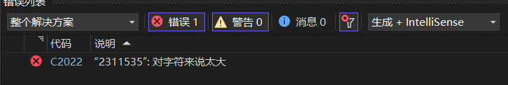
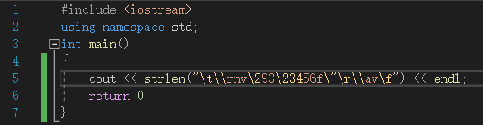
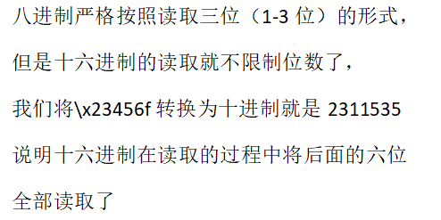
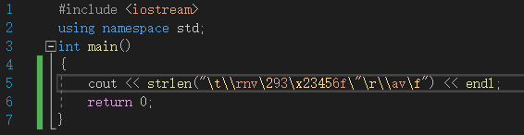
§.基础知识题
3、求出下列字符串的长度（要求仿照图例标出具体的字符分解）
这两个，第一个是正确的，第二个有问题，请构造测试程序验证，并将构造的测试程序及相应的error或warning
信息的截图贴在文档中；对有warning的测试程序的运行结果给出长度分析，对有error的测试程序给出你的理解（主要是对比从八进制和十六进制转义的差异）
C."\t\\rnv\293\23456f\"\r\\av\f"
"\t\\rnv\293\x23456f\"\r\\av\f"

Slide 17
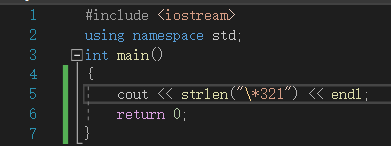
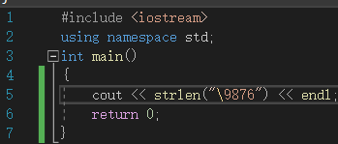
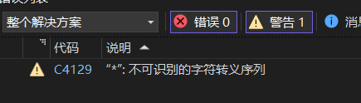
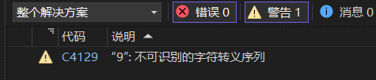
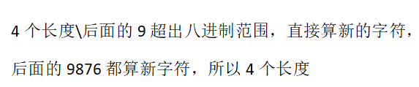

§.基础知识题
3、求出下列字符串的长度（要求仿照图例标出具体的字符分解）
这两个，都是不完全正确的，请构造测试程序验证，并将你构造的测试程序及相应的error或warning信息的截图
贴在文档中；对有warning的测试程序的运行结果给出长度分析，对有error的测试程序给出你的理解
D."\9876"
"\*321"

Slide 18
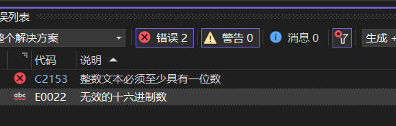
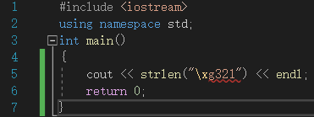
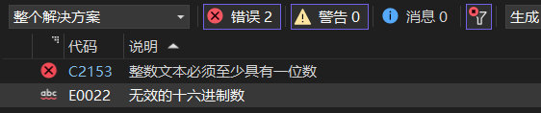
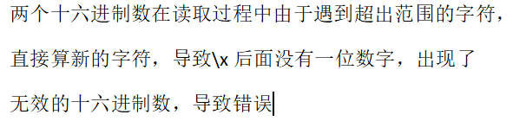
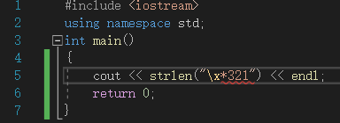
§.基础知识题
3、求出下列字符串的长度（要求仿照图例标出具体的字符分解）
这两个，都是不完全正确的，请构造测试程序验证，并将你构造的测试程序及相应的error或warning信息的截图
贴在文档中；对有warning的测试程序的运行结果给出长度分析，对有error的测试程序给出你的理解
E."\xg321"
"\x*321"

Slide 19
§.基础知识题
4、给出下列程序段中变量b的值（要综合参考课件P.45-51 和 P.86-89，给出包含整型提升+丢弃的过程，具体见下）
例：short a=1;
short b=a-2;
Step1：b=a-2，得b二进制补码形式
a = 00000000 00000000 00000000 00000001 -> a （红色表示整型提升的填充位）
-) 2 = 00000000 00000000 00000000 00000010 -> 2
---------------------------------------------------
11111111 11111111 11111111 11111111 -> a-2(int型)
b = 11111111 11111111 11111111 11111111 -> b=a-2(二进制补码形式，删除线表示丢弃的位数)
Step2：求b的十进制表示
（1）减一 11111111 11111111
-) 00000000 00000001
-----------------------
11111111 11111110
（2）取反 00000000 00000001
（3）绝对值 1
（4）加负号 -1 (b的十进制表示形式)
本页不用作答

Slide 20
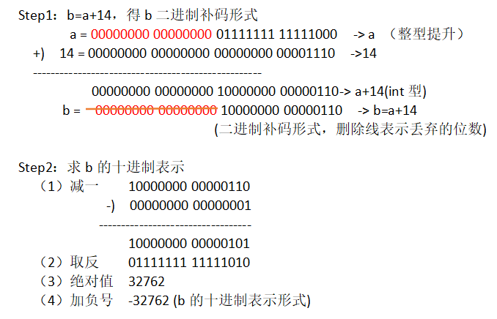
§.基础知识题
4、给出下列程序段中变量b的值（要综合参考课件P.45-51 和 P.86-89，给出包含整型提升+丢弃的过程）
A.short a=32760;
short b=a+14;

Slide 21
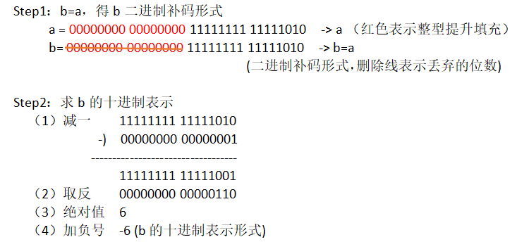
§.基础知识题
4、给出下列程序段中变量b的值（要综合参考课件P.45-51 和 P.86-89，给出包含整型提升+丢弃的过程）
B.unsigned short a=65530;
short b=a;

Slide 22
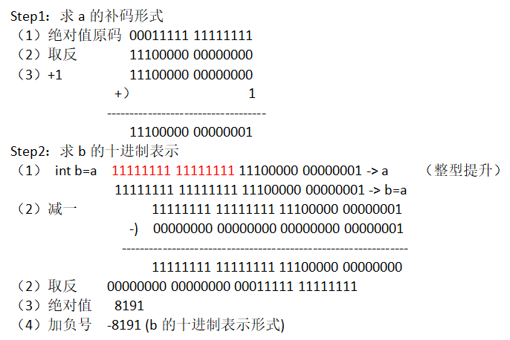
§.基础知识题
4、给出下列程序段中变量b的值（要综合参考课件P.45-51 和 P.86-89，给出包含整型提升+丢弃的过程）
C.short a=-8191;
int b=a;

Slide 23
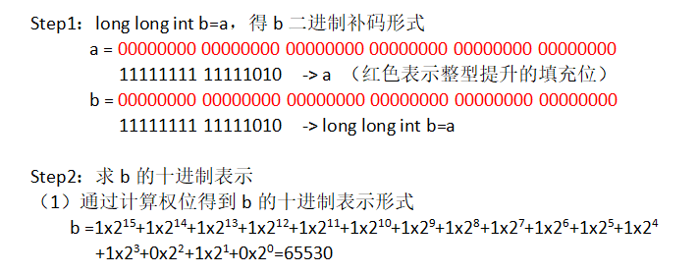
§.基础知识题
4、给出下列程序段中变量b的值（要综合参考课件P.45-51 和 P.86-89，给出包含整型提升+丢6弃的过程）
D.unsigned short a=65530;
long long int b=a;
b 的十进制表示是 65530

Slide 24
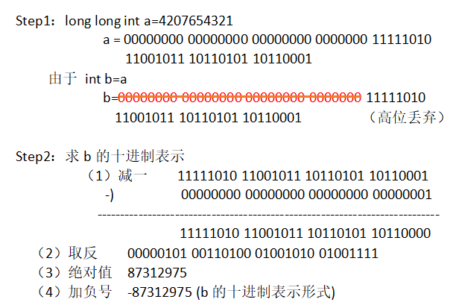
§.基础知识题
4、给出下列程序段中变量b的值（要综合参考课件P.45-51 和 P.86-89，给出包含整型提升+丢弃的过程）
E.long long int a=4207654321;
int b=a;

Slide 25
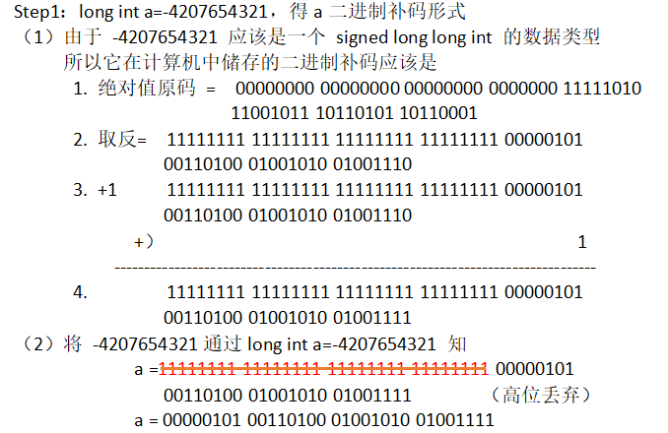
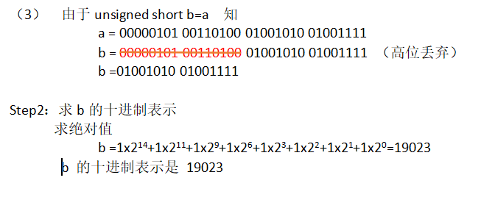
§.基础知识题
4、给出下列程序段中变量b的值（要综合参考课件P.45-51 和 P.86-89，给出包含整型提升+丢弃的过程）
F.long a=-4207654321; //提示：本题先确定 -4207654321 什么类型，a是多少，才能进行b=a的计算
unsigned short b=a;

Slide 26
§.基础知识题
5、仿照课件PDF的P.65-85，用栈方式给出下列表达式的求解过程
A. 21 / 2 + 47 % 3 - 1.3 + 3.5 * 2
表达式一共有6个运算符，因此计算的6个步骤分别是：
步骤①： 21 / 2
步骤②： 47 % 3
步骤③： ① + ②
步骤④： ③ - 1.3
步骤⑤： 3.5 * 2
步骤⑥： ④ + ⑤

Slide 27
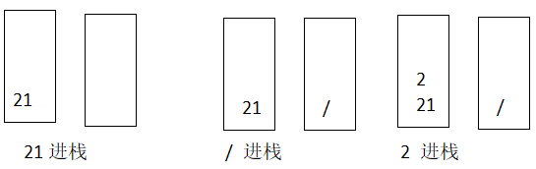
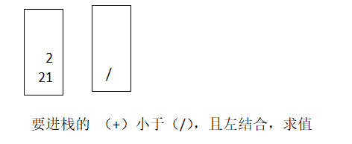
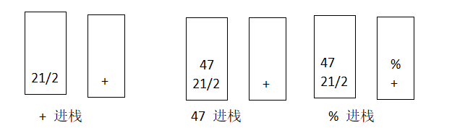
§.基础知识题
5、仿照课件PDF的P.65-85，用栈方式给出下列表达式的求解过程
A. 21 / 2 + 47 % 3 - 1.3 + 3.5 * 2
目前准备进栈的运算符如箭头所示，画出从初始分析到该运算符直到该运算符进栈的整个过程
例：以课件的第2个+为例，就是P.69-P.71三张图；以-为例，就是P.75-P.79五张图
注：尽量画在本页上，从左到右依次排开即可，如果实在空间不够，可以加页

Slide 28
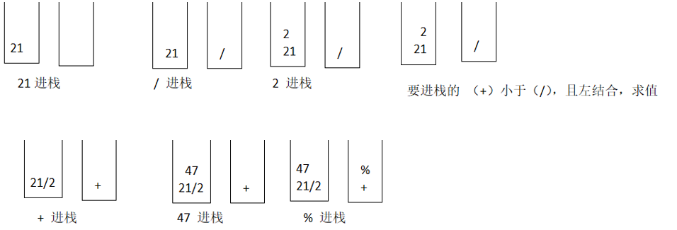
§.基础知识题
5、仿照课件PDF的P.65-85，用栈方式给出下列表达式的求解过程
A. 21 / 2 + 47 % 3 - 1.3 + 3.5 * 2
目前准备进栈的运算符如箭头所示，画出从初始分析到该运算符直到该运算符进栈的整个过程
例：以课件的第2个+为例，就是P.69-P.71三张图；以-为例，就是P.75-P.79五张图
注：尽量画在本页上，从左到右依次排开即可，如果实在空间不够，可以加页

Slide 29
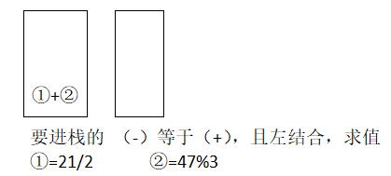
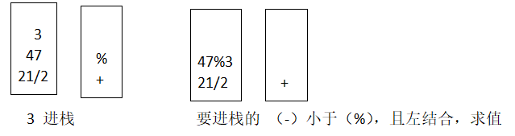
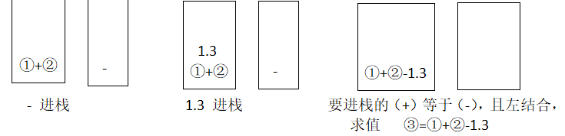
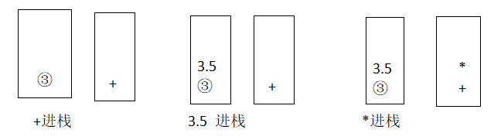

Slide 30
§.基础知识题
5、仿照课件PDF的P.65-85，用栈方式给出下列表达式的求解过程
B. a = 3 * 5 , a = b = 6 * 4 (假设所有变量均为int型)
表达式一共有6个运算符，因此计算的6个步骤分别是：
步骤①： 3 * 5 = 15
步骤②： a = 15
步骤③： 6 * 4 = 24
步骤④： b = 24
步骤⑤： a = 24
步骤⑥： 15 , 24 = 24

Slide 31
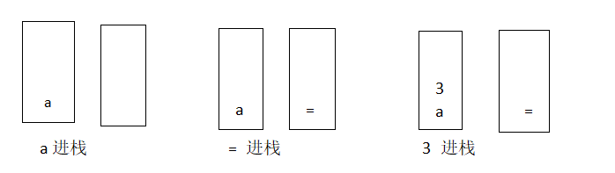
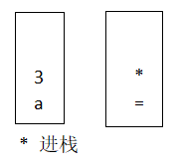
§.基础知识题
5、仿照课件PDF的P.65-85，用栈方式给出下列表达式的求解过程
B. a = 3 * 5 , a = b = 6 * 4 (假设所有变量均为int型)
目前准备进栈的运算符如箭头所示，画出从初始分析到该运算符直到该运算符进栈的整个过程
例：以课件的第2个+为例，就是P.69-P.71三张图；以-为例，就是P.75-P.79五张图
注：尽量画在本页上，从左到右依次排开即可，如果实在空间不够，可以加页

Slide 32
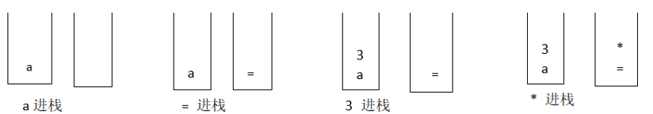
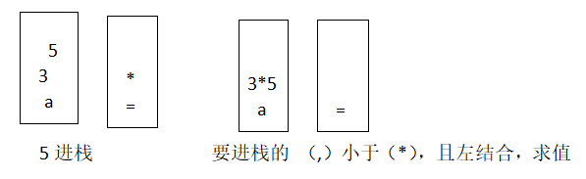
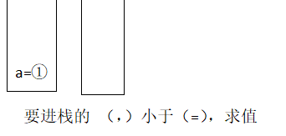
§.基础知识题
5、仿照课件PDF的P.65-85，用栈方式给出下列表达式的求解过程
B. a = 3 * 5 , a = b = 6 * 4 (假设所有变量均为int型)
目前准备进栈的运算符如箭头所示，画出从初始分析到该运算符直到该运算符进栈的整个过程
例：以课件的第2个+为例，就是P.69-P.71三张图；以-为例，就是P.75-P.79五张图
注：尽量画在本页上，从左到右依次排开即可，如果实在空间不够，可以加页
①=3*5

Slide 33
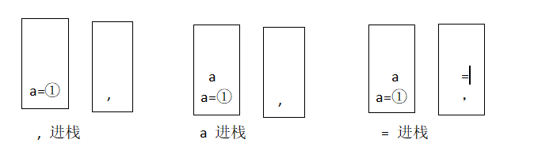

Slide 34
§.基础知识题
5、仿照课件PDF的P.65-85，用栈方式给出下列表达式的求解过程
C. a + (b - 3 * (a + c) - 2) % 3 (假设所有变量均为int型)
(本题提示：将左右小括号分开处理，
1、"("进栈前优先级最高，进栈后优先级最低；
2、")"优先级最低，因此要将栈中压在"("之上的全部运算符都计算完成，随后和"("成对消除即可
表达式一共有___8__个运算符，因此计算的__6__个步骤分别是：
步骤①：a + c
步骤②：3 * ①
步骤③：b - ②
步骤④：③ - 2
步骤⑤：④ % 3
步骤⑥：a + ⑤
后面自行添加，主要是对()的理解

Slide 35
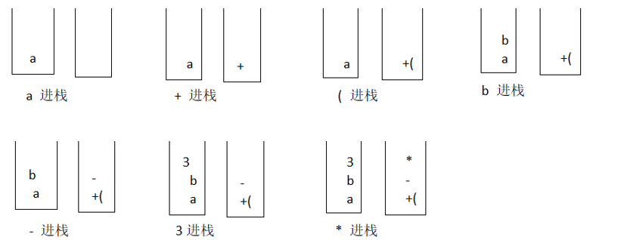

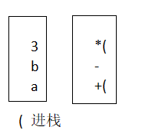
§.基础知识题
5、仿照课件PDF的P.65-85，用栈方式给出下列表达式的求解过程
C. a + (b - 3 * (a + c) - 2) % 3 (假设所有变量均为int型)
(本题提示：将左右小括号分开处理，
1、"("进栈前优先级最高，进栈后优先级最低；
2、")"优先级最低，因此要将栈中压在"("之上的全部运算符都计算完成，随后和"("成对消除即可
目前准备进栈的运算符如箭头所示，画出从初始分析到该运算符直到该运算符进栈的整个过程

Slide 36



§.基础知识题
5、仿照课件PDF的P.65-85，用栈方式给出下列表达式的求解过程
C. a + (b - 3 * (a + c) - 2) % 3 (假设所有变量均为int型)
(本题提示：将左右小括号分开处理，
1、"("进栈前优先级最高，进栈后优先级最低；
2、")"优先级最低，因此要将栈中压在"("之上的全部运算符都计算完成，随后和"("成对消除即可
目前准备进栈的运算符如箭头所示，画出从初始分析到该运算符直到该运算符进栈的整个过程

Slide 37







Slide 38

§.基础知识题
6、求表达式的值（要求给出计算过程、每步计算结果及数据类型、对应的验证程序及结果截图，示例见下）
例：2LL - 32L * int(11.7) + 2.3f
(1) int(11.7) => 11 int型
(2) 32L * int(11.7) => 352 long型
(3) 2LL - 32L * int(11.7) => -350 long long型
(4) 2LL - 32L * int(11.7) + 2.3f => -347.7 float型
本页不用作答

Slide 39


§.基础知识题
6、求表达式的值（要求给出计算过程、每步计算结果及数据类型、对应的验证程序及结果截图）
A. a = 2 * 5 , a = b = 4 * 4 (写验证程序时，假设所有变量均为int型)

Slide 40



§.基础知识题
6、求表达式的值（要求给出计算过程、每步计算结果及数据类型、对应的验证程序及结果截图）
B. a + (b - 2 * (a + c) - 3) % 4 (写验证程序时，假设所有变量均为int型，abc的值自定义即可)

Slide 41



§.基础知识题
6、求表达式的值（要求给出计算过程、每步计算结果及数据类型、对应的验证程序及结果截图）
C. 2.5F * 2LU + 3U * 5LL - 'b'

Slide 42


§.基础知识题
6、求表达式的值（要求给出计算过程、每步计算结果及数据类型、对应的验证程序及结果截图）
D. 7LU % 3 + 13LL % 7 + 2.3

Slide 43


§.基础知识题
6、求表达式的值（要求给出计算过程、每步计算结果及数据类型、对应的验证程序及结果截图）
E. 3.2 + 11 % 3 * static_cast<unsigned int>(1.8F + 2) % 3 * 4.2F

Slide 44


§.基础知识题
6、求表达式的值（要求给出计算过程、每步计算结果及数据类型、对应的验证程序及结果截图）
F. long(3.78 + 1.33) % 2 + (int)1.5 % 7U - 'Y' * 6L

Slide 45

§.基础知识题
7、求复合赋值表达式的值（要求给出计算过程、每步计算结果中变量的值、对应的验证程序及结果截图，示例见下）
假设int a=5, n = 12;
例：a += n
=> a = a + n
(1) a + n a=5 n=12 和17存放在中间变量中
(2) a = 和 a=17 n=12
本页不用作答

Slide 46


§.基础知识题
7、求复合赋值表达式的值（要求给出计算过程、每步计算结果及数据类型、对应的验证程序及结果截图，具体见下）
假设int a=2, n = 3;
A. a -= a + n

Slide 47


§.基础知识题
7、求复合赋值表达式的值（要求给出计算过程、每步计算结果及数据类型、对应的验证程序及结果截图，具体见下）
假设int a=2, n = 3;
B. a += n += 3

Slide 48


§.基础知识题
7、求复合赋值表达式的值（要求给出计算过程、每步计算结果及数据类型、对应的验证程序及结果截图，具体见下）
假设int a=2, n = 3;
C. a *= a += a /= a

Slide 49

§.基础知识题
7、求复合赋值表达式的值（要求给出计算过程、每步计算结果及数据类型、对应的验证程序及结果截图，具体见下）
假设int a=2, n = 3;
D. a %= n %= 3 本题需要解释，为什么编译不报错，但运行无输出、返回代码为负值、且运行时间比7.ABC长
（无法理解或说清楚原因的，给出合理猜测也可）
编译没有语法错误，但是在运行过程中出现了逻辑错误，即对0进行求余。
运行时间长可能是求余运算中是通过减法方式，直至出现一个数比除数小，
但由于对0求余，无法得出结果，程序自动停止，返回负数说明出现错误。

